Slide 1
종합실습 2
불량 발생 원인 파악
및 결과 해석
Scale 불량 발생 증가 문제 개선 기회 도출
A반 3조 김준오

Slide 2
0
과제 정의
4
모델링
1
잠재 인자 설정
5
분석 결과
INDEX
2
데이터 처리
6
소감
3
탐색적 분석

Slide 3
0
과제 정의
분석 배경
OO공장에의 고객사에서 최근 들어 :Scale 불량 발생 증가”라는 이슈가 발생했다.
그 원인을 분석해 본 결과 압연 공정에서 Scale 불량이 급증한 것을 확인할 수 있었다.
그래서, 데이터를 수집하여 다양한 분석을 통해 불량 발생의 근본 원인을 찾고
결과를 해석하여 개선 기회를 도출한다.

Slide 4
1
잠재 인자 설정
1
가열로 가열대 온도(FUR_HZ_TEMP) : `저 - 고`
2
가열로 균열대 온도(FUR_SZ_TEMP) : `저 - 고`
3
가열로 추출 온도(FUR_EXTEMP) : `저 - 고`
4
Hot Scale Breaker(HSB) : `적용 - 미적용`
Scale 발생 : `없음 - 발생`
5
사상 압연 온도(ROLLING_TEMP_T5) : `저 - 고`
6
압연간 Descaling 횟수(ROLLING_DESCALING) : `증가 - 감소`
7
판두께(PT_THICK) : `후 - 박`

Slide 5
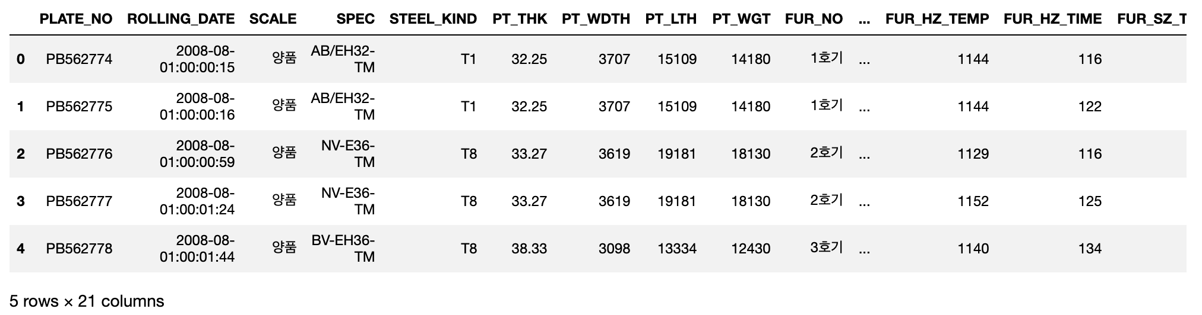
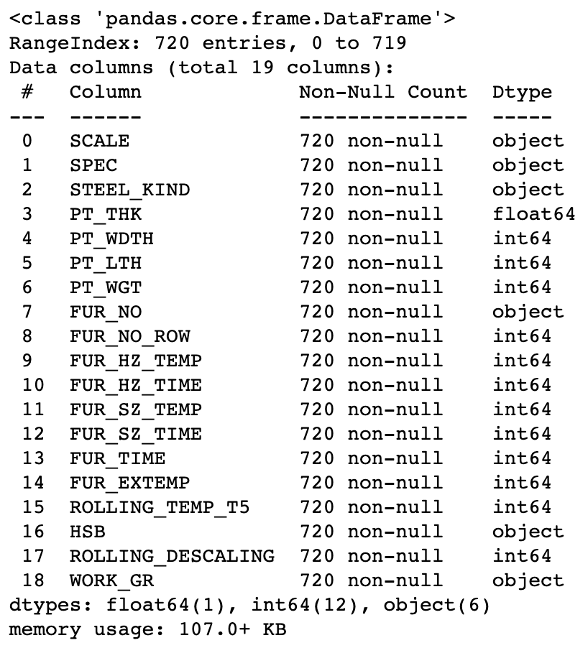
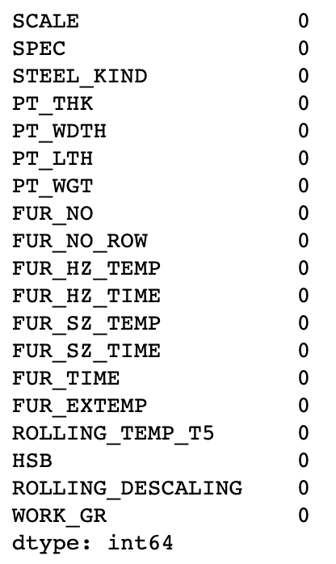
2
데이터 처리 – 결측치, 데이터 타입 확인
: Dtype이 object인데, int 형으로 되어있는 자료형이 있다.
이는 이후 데이터 전처리 과정에서 처리할 예정이다.

Slide 6
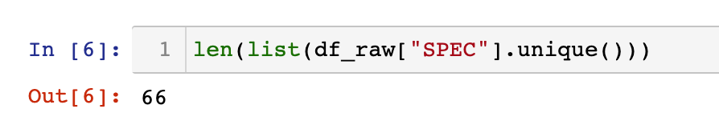
2
데이터 처리 – 결측치, 데이터 타입 확인
: 66 종류의 제품 규격이 존재한다.
(너무 많은 카테고리는 분류에 방해가 될 수 있으므로 삭제하는 것을 고려해야한다.)

Slide 7
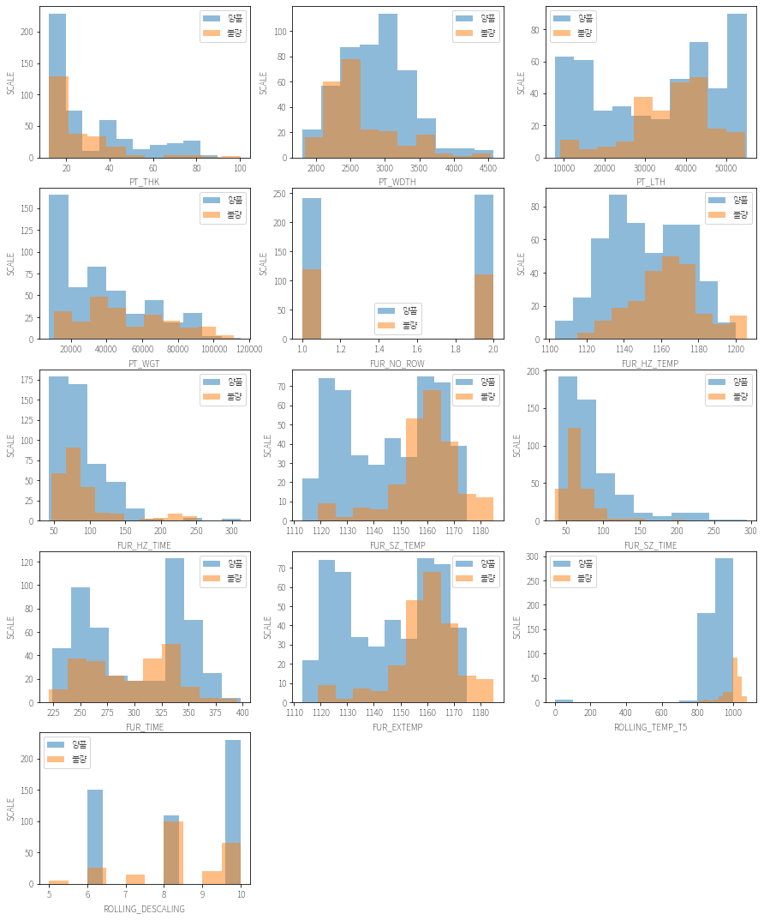
2
데이터 처리 – 이상치 확인
ROLLING_TEMP_T5 < 200 인 부분에 6개의 이상치가 존재했다.
→ 제거
이상치라 판단한 이유?
: 자료를 조사해 본 결과, "사상압연의 경우는 일반적으로 850~870℃정도이며, 탄소량이 낮은 냉연재의 경우는 900℃ 이상에서 사상압연을 완료해야 한다."라는 내용을 확인할 수 있었다. 따라서 사상압연의 온도가 200도 보다 낮으므로 이상치로 판단할 수 있었다.
이상치 확인

Slide 8
2
데이터 처리 – 이상치 확인
ROLLING_TEMP_T5 < 200 인 부분에 6개의 이상치가 존재했다.
→ 제거
데이터 확인 결과,
결측치가 존재하지 않으며, 이상치는 6개 존재했다.
데이터 타입을 object 로 변경해야하는 변수가 존재한다.
이상치 확인

Slide 9
3
탐색적 분석 : 연속형 변수
히스토그램 (연속형 변수)

Slide 10
3
탐색적 분석 – 연속형 변수 : 가설 검증
1
가열로 가열대 온도(FUR_HZ_TEMP) : `저 - 고`. ( 가설 O )
2
가열로 균열대 온도(FUR_SZ_TEMP) : `저 - 고` ( 가설 O )
3
가열로 추출 온도(FUR_EXTEMP) : `저 - 고` ( 가설 O )
4
Hot Scale Breaker(HSB) : `적용 - 미적용` - 다음과정에서 확인
Scale 발생 : `없음 - 발생`
5
사상 압연 온도(ROLLING_TEMP_T5) : `저 - 고` ( 가설 O )
6
압연간 Descaling 횟수(ROLLING_DESCALING) : `증가 - 감소` (가설과 차이 존재)
7
판두께(PT_THICK) : `후 - 박` ( 가설 O )

Slide 11
3
탐색적 분석 – 연속형 변수 : 가설 검증
8
기타 설명변수
: PT_WIDTH 가 작을수록 불량률이 증가하는 추세를 확인할 수 있었다.
: PT_LTH 가 중간 크기일 때, 가장 큰 불량률을 보이는 추세를 확인할 수 있었다.
: PT_WGT 가 클수록, 불량률이 증가하는 추세를 확인할 수 있었다.
: FUR_NO_ROW 는 1,2,3호기를 뜻하는 범주형 변수로, 불량률은 매우 유사하다.
: FUR_HZ_TIME 이 170을 넘어가는 순간, 불량률이 크게 증가하는 추세를 확인할 수 있었다.
: FUR_SZ_TIME 의 불량률은 70에서 최대값을 보인다.
: FUR_TIME 가 중간 크기일 떄, 가장 큰 불량률을 보이는 추세를 확인할 수 있었다.

Slide 12
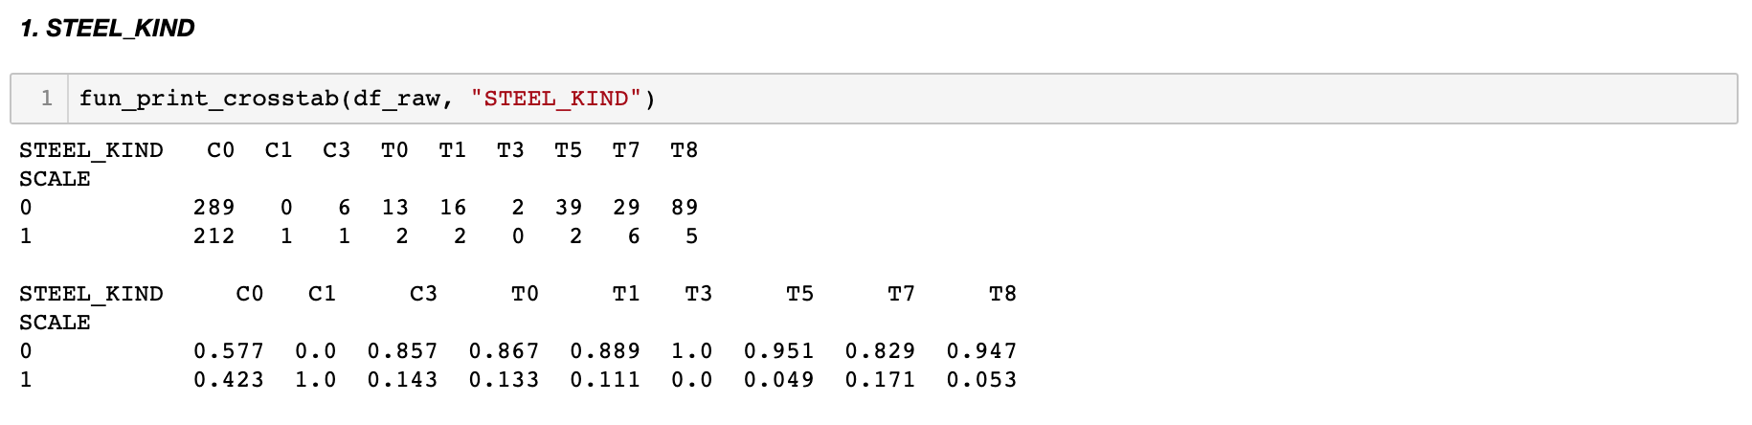
3
탐색적 분석 – 범주형 변수
: 강종에 따라 불량률에 차이가 크게 나타났지만, C0의 표본 수에 비해
나머지 강종의 표본 수가 너무 작아서 의미있는 결과를 도출해내기 힘들었다.

Slide 13
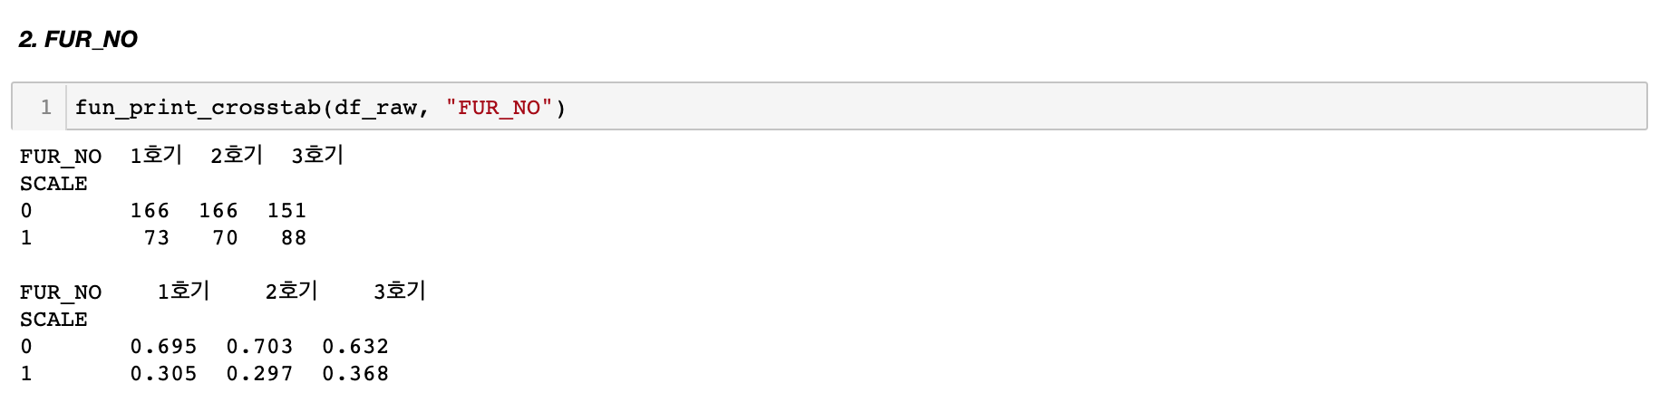
3
탐색적 분석 – 범주형 변수
: 1, 2, 3호기 사이에 불량률에 차이가 나타났지만, 크지 않기에 유의미하다고 보기 힘들었다.

Slide 14
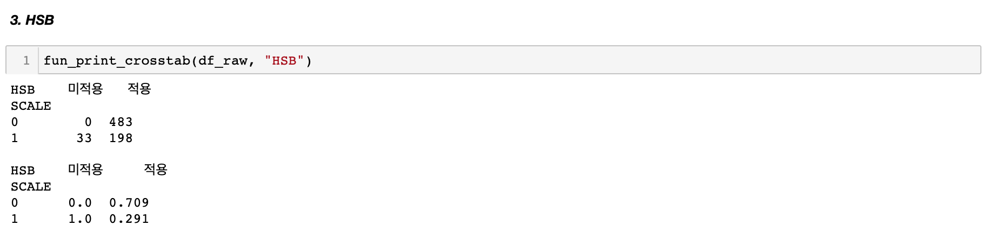
3
탐색적 분석 – 범주형 변수
: 미적용되는 경우에는 100% 불량으로, 적용되는 경우와 큰 차이를 보이기에
주요한 설명변수라고 판단할 수 있었다.

Slide 15
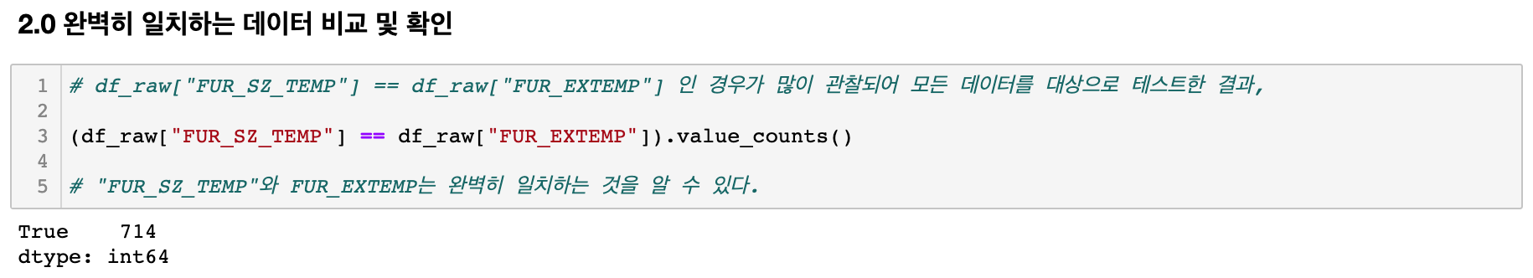
3
탐색적 분석 – 범주형 변수
: 완벽히 일치하는 데이터를 가진 Column을 발견 → 다중공선성을 가지므로 하나의 변수를 제거.

Slide 16
3
탐색적 분석 – 범주형 변수
: 완벽히 일치하는 데이터를 가진 Column을 발견 → 다중공선성을 가지므로 하나의 변수를 제거.

Slide 17
4
모델링
01.
02.
03.
다중 회귀분석
의사결정나무
그래디언트
부스팅

Slide 18
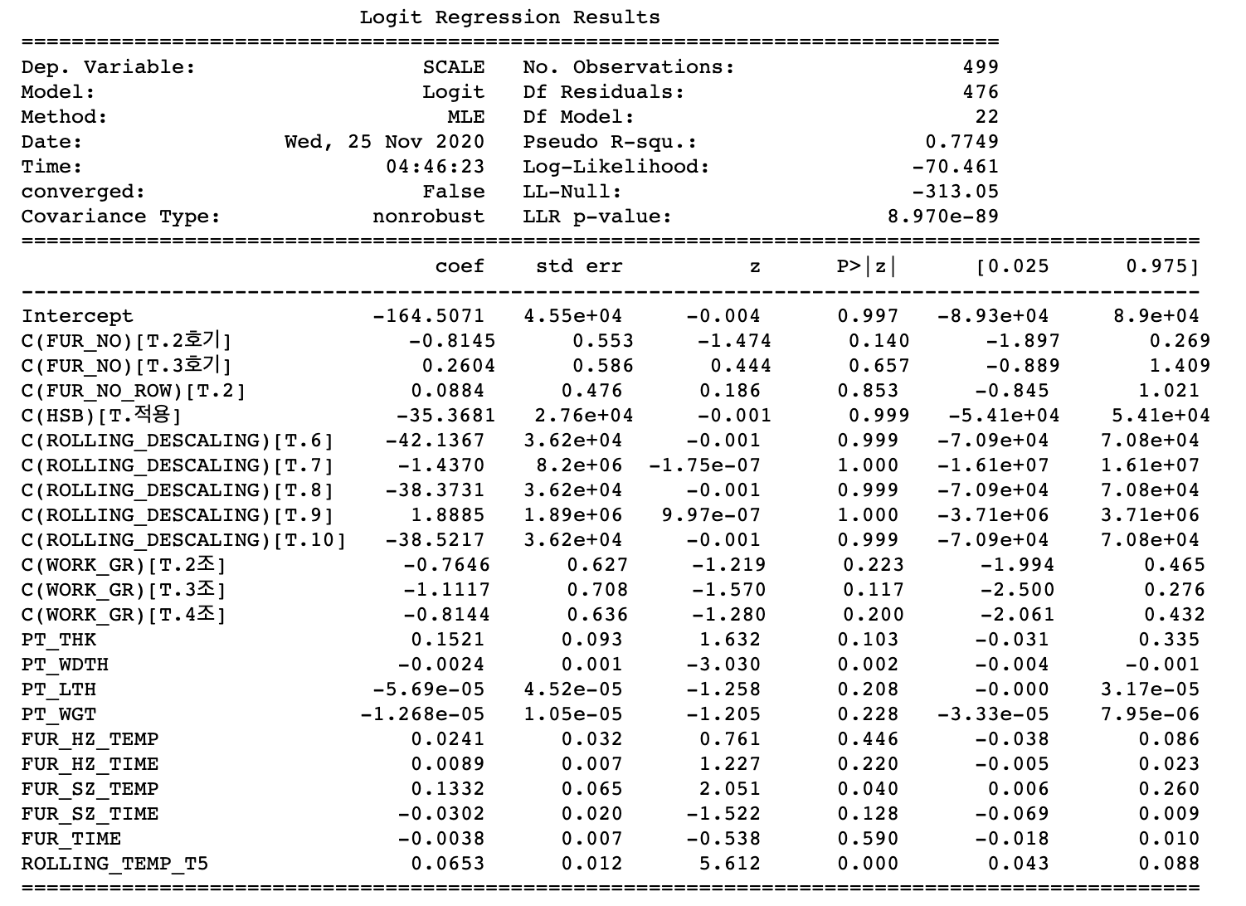
4
모델링 – 01. 로지스틱 선형 회귀
다중 회귀분석 결과,
1
위 결과를 분석해보면, p-value를 고려해보았을 때, "PT_WDTH", "FUR_SZ_TEMP", "ROLLING_TEMP_T5" 의 3가지 요인이 SCALE 발생여부에 영향을 주는 것으로 판단할 수 있다.
2
PT_WDTH와는 음의 상관관계, 그리고 FUR_SZ_TEMP, ROLLING_TEMP_T5와는 양의 상관관계가 나타난다.

Slide 19
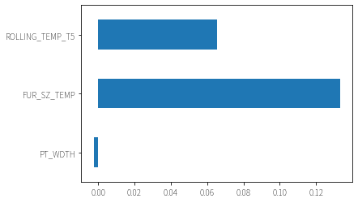
4
모델링 – 01. 로지스틱 선형 회귀
Coefficient 값을 구해보았을 때,
유효한 값은 다음의 세 개 뿐이었다.
: 로지스틱 선형회귀를 하였을 때, FUR_SZ_TEMP, ROLLING_TEMP_T5, PT_WIDTH 순서로 영향을 미치는 것을 확인할 수 있었다.
: 우리가 제조공정에서 변화를 줄 수 있는 변수는 FUR_SZ_TEMP, ROLLING_TEMP_T5로, 이 두가지가
Vital Few(VF) 라고 판단할 수 있다.

Slide 20
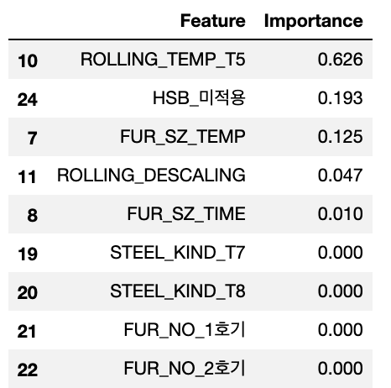
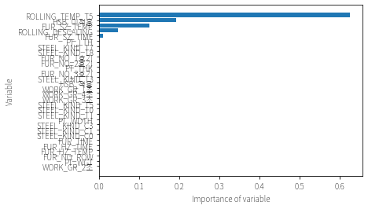
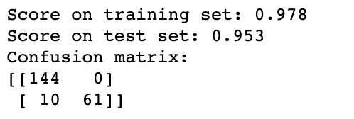
4
모델링 – 02. 의사결정나무
Training Set : 0.978(97.8%) / Test Set : 0.953(95.3%)
Importance (트리를 만들 때의) : FUR_SZ_TEMP < HSB < ROLLING_TEMP_T5

Slide 21
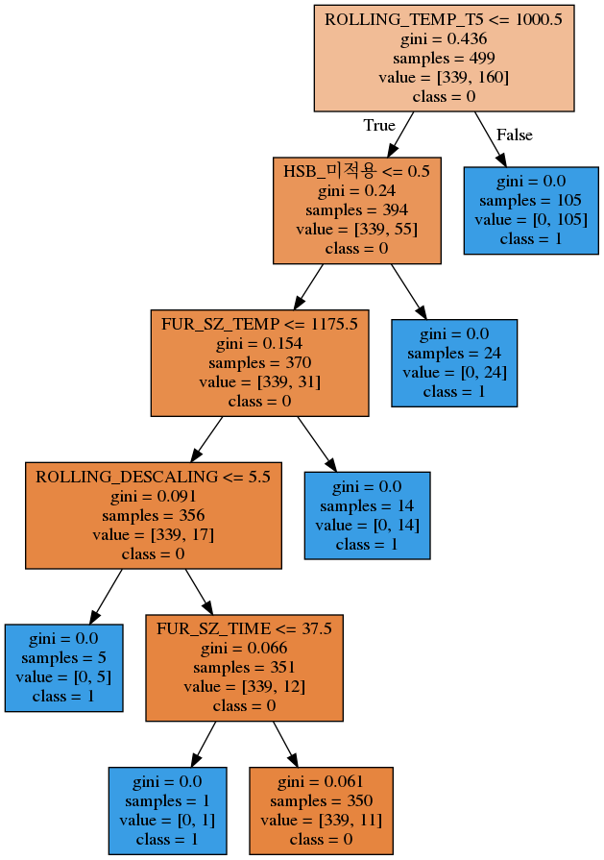
4
모델링 – 02. 의사결정나무
1
"ROLLING_TEMP_T5＂ < 1000.5
2
HSB_미적용 = 0
3
FUR_SZ_TEMP <= 1175.5
→ 위 조건들을 통과해야 한다.
의사결정나무

Slide 22
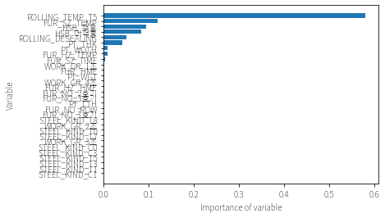
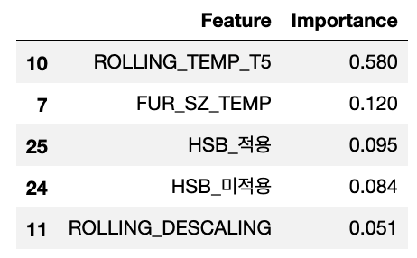
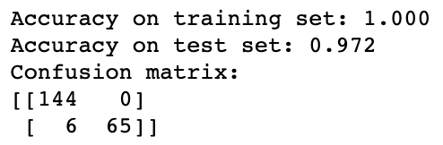
4
모델링 – 03. 그래디언트 부스팅
Training Set : 1.000(100.0%) / Test Set : 0.972(97.2%)
Importance (트리를 만들 때의) : HSB < FUR_SZ_TEMP < ROLLING_TEMP_T5

Slide 23
6
소감
데이터 분석을 하며,
데이터에서 이상치를 이상치라 판단하고, 데이터에서 통찰을 얻는 것은
Domain 지식을 바탕으로 얻을 수 있는 역량임을 더 깊이 깨달았습니다.
데이터 분석 역량 뿐 아니라, 현재 가지고 있는 기계공학 전공 지식 역량을
꾸준히 발전시켜야겠다고 다시 한번 다짐하게 되었습니다.

